Slide 1
Kursstunde 8

Slide 2
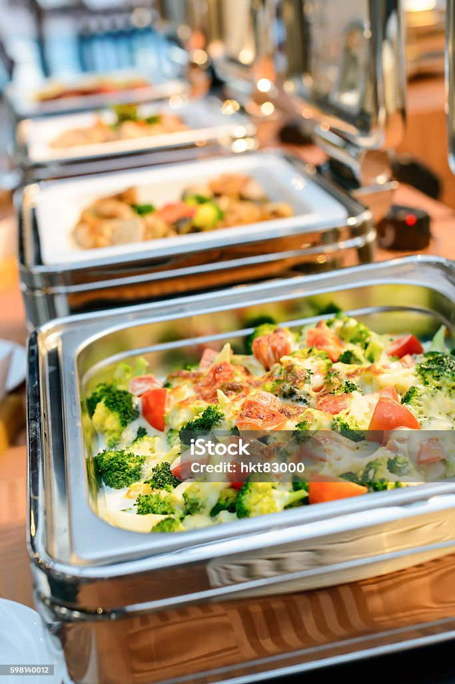
Die Themen heute
Challenge: Zwischenbilanz
Belohnung: ganz praktisch
Herausfordernde Situationen
Challenge: Gewichtskurve
https://www.istockphoto.com/de/foto/catering-k%C3%BCche-gm598140012-102523567

Slide 3
MOVE-Challenge: Zwischenbilanz
Arbeitsblatt-Symbol
Selbsteinschätzung
Wie zufrieden sind Sie mit Ihrem bisherigen Gewichtsverlauf?
Gar nicht zufrieden ----------------------------------------------------------------------------------------------------------------------sehr zufrieden
Wie zufrieden sind Sie mit Ihrer Ernährung?
Gar nicht zufrieden ----------------------------------------------------------------------------------------------------------------------sehr zufrieden
Wie zufrieden sind Sie mit Ihrer Bewegung?
Gar nicht zufrieden ----------------------------------------------------------------------------------------------------------------------sehr zufrieden
Erfolge - Herausforderungen
Was lief gut?
__________________________________________________________________________________________________________________________________________________________________________________________________________________________________________________
Was lief nicht so gut?
__________________________________________________________________________________________________________________________________________________________________________________________________________________________________________________

Slide 4
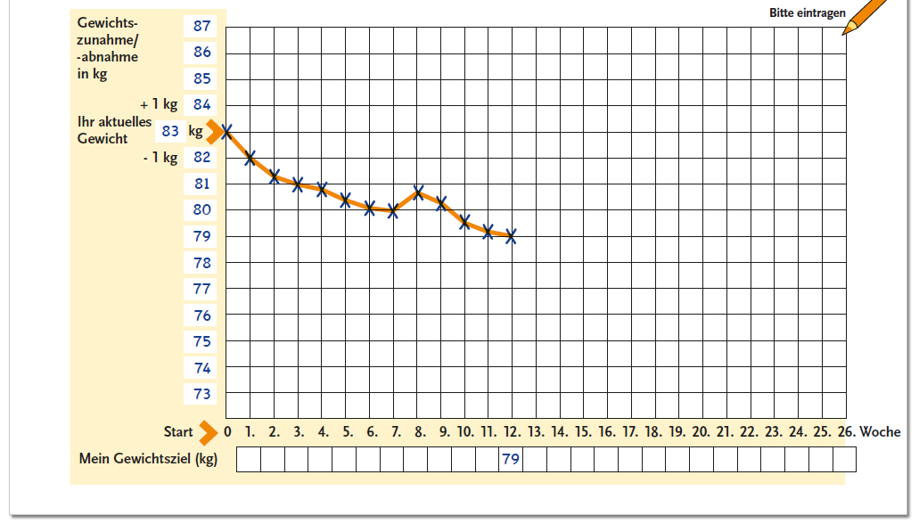
MOVE-Challenge: Meine Gewichtskurve
An dieser Stelle bitte nur die Kurve bis Woche 12 zeichnen
Merken Sie, wie sich die Umstellung der Ernährung und Bewegung auf Ihr Gewicht auswirken?
Glauben Sie, dass Sie Ihr Zielgewicht bis zum Kurssende erreichen können?

Slide 5
MOVE-Challenge: Meine Zufriedenheit
An dieser Stelle bitte nur die Kurve bis Woche 12 zeichnen
Dieses Arbeitsblatt 2-mal erstellen
0-26. Woche
27-52. Woche
10
9
8
7
6
5
4
3
2
1
0
10
9
8
7
6
5
4
3
2
1
0
Zufriedenheit mit meinem Essverhalten
Zufriedenheit mit meinem Bewegungsverhalten
Woche

Slide 6
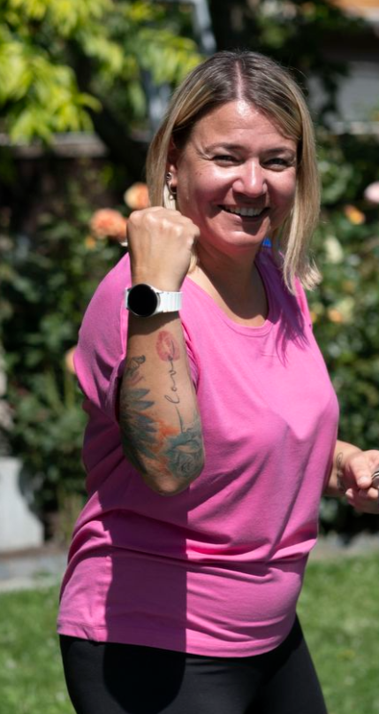
Erinnern Sie sich? Etappenziele setzen, Erfolge erleben
Im Verlauf: Realistische Etappenziele setzen
Machen das langfristige Ziel überschaubar
Machen Fortschritte sichtbar, schaffen regelmäßig Erfolgserlebnisse
Stärken das Selbstvertrauen, die Selbstwirksamkeit
Belohnung beim Erreichen dieser Ziele gibt zusätzlich Motivation
Nicht nur Gewichtsziele, auch positive Verhaltensänderungen belohnen
! Etappenziele machen Erfolge sichtbar, Belohnung machen Erfolge spürbar!
VSB_2025-08-12_1963.jpg

Slide 7

Ganz praktisch: Wie haben Sie sich bisher belohnt?
Belohnungen sollten möglichst nichts mit Essen zu tun haben
Belohnungen motivieren am besten, wenn sie persönlich relevant sind
Beispiele:
  Lieblingsfilm anschauen, Kinobesuch
  Zeit für ein gutes Buch
  Blumen kaufen
  Neue Musik / Playlist
  Entspannendes Bad
  Treffen mit Freunden
  Zeit für ein Hobby
  Neue Sportkleidung
  Ausflug oder Spaziergang an einem schönen Ort
? Konnten Sie sich für das Erreichen von Zwischenzielen gut belohnen?
https://www.istockphoto.com/de/foto/kinoschild-h%C3%A4ngt-an-der-backsteinwand-eines-traditionellen-kinogeb%C3%A4udes-in-deutschland-gm2214617031-631416631

Slide 8

Erfolgstagebuch: Ihre Erfahrungen
Haben Sie ein Erfolgstagebuch geführt?
Ist es Ihnen leicht gefallen?
Welche Erfolge haben Sie besonders häufig eingetragen?
Hat es Ihnen geholfen?
Wollen Sie es weiterführen?
https://www.istockphoto.com/de/foto/frau-schreibt-notizen-in-notizbuch-zu-hause-oder-im-b%C3%BCro-gm2186990514-605605957

Slide 9

Ganz praktisch: Sättigung durch volumenreiche, kalorienarme Mahlzeiten
Dieses Symbol ist als Wiedererkennung gedacht, weil wir in jeder Kurseinheit nur so eine „Besser essen“-Folie haben
Symbol für Ernährung
Durch volumenreiche Mahlzeiten wird der Magen gefüllt
Länger anhaltendes Sättigungsgefühl
Größere Portionen möglich, damit weniger das Gefühl von Verzicht
Beispiele:
Gemüse und Salat
Suppen und Eintöpfe – viel Flüssigkeit und Gemüse
Kartoffeln statt Reis/Nudeln – hohe Sättigung bei geringer Energiedichte
Obst mit hohem Wassergehalt (z. B. Beeren, Melone, Orange)
Magerquark/Skyr mit Obst
Omelett mit viel Gemüse
Gemüsepfanne mit kleiner Beilage
Nudeln mit viel Gemüse
Haferflocken mit Joghurt und Beeren
! Mehr Volumen bedeutet weniger Kalorien pro Bissen bei mehr Sättigung!
https://www.istockphoto.com/de/foto/omelett-gef%C3%BCllt-mit-spinat-und-k%C3%A4se-gm503756314-82744535

Slide 10


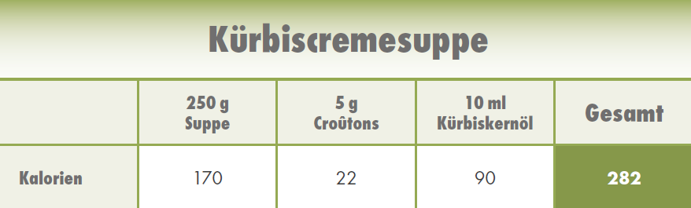
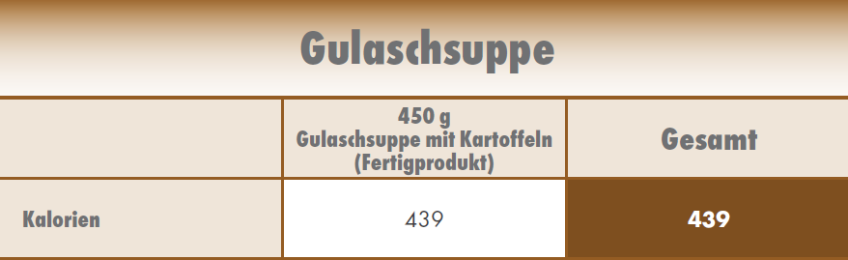
Wie viele Kalorien können Sie hier sparen?

Slide 11
Wie viele Kalorien können Sie hier sparen? Auflösung
<
157 kcal

Slide 12


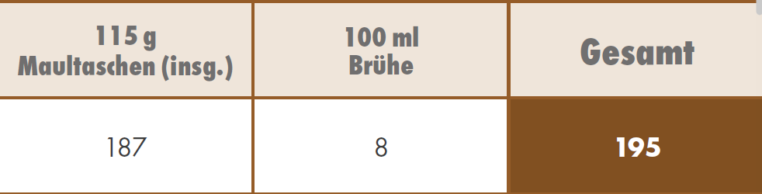
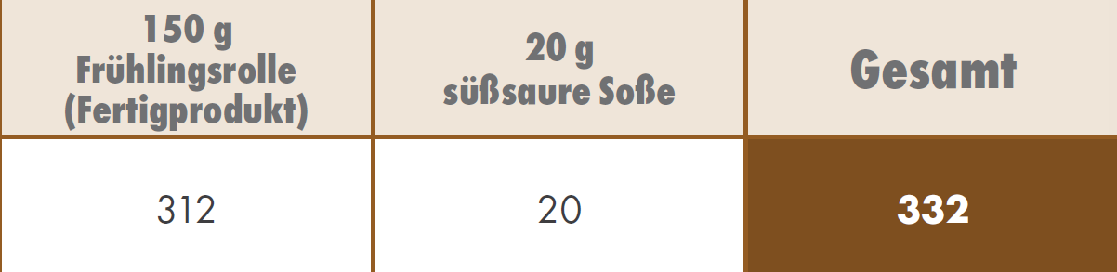
Wie viele Kalorien können Sie hier sparen?

Slide 13
Wie viele Kalorien können Sie hier sparen? Auflösung
<
137 kcal

Slide 14
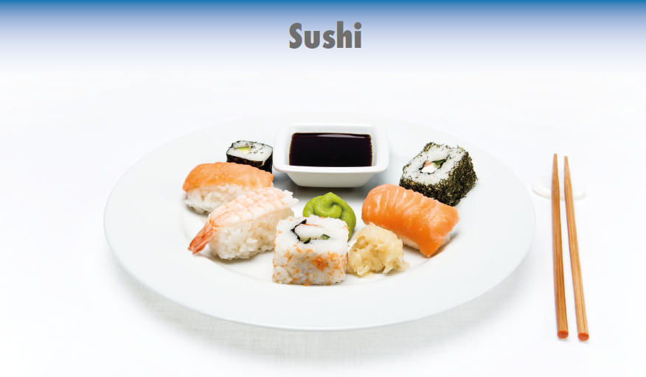

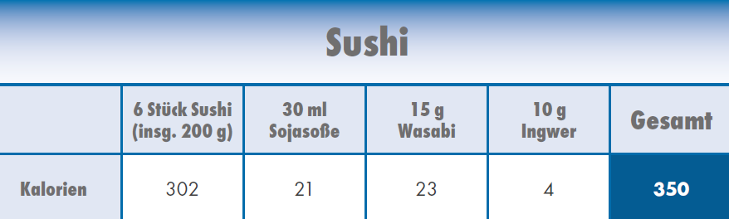
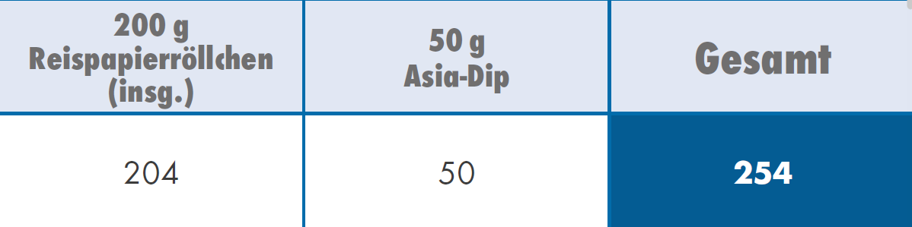
Wie viele Kalorien können Sie hier sparen?

Slide 15
Wie viele Kalorien können Sie hier sparen? Auflösung
>
96 kcal

Slide 16
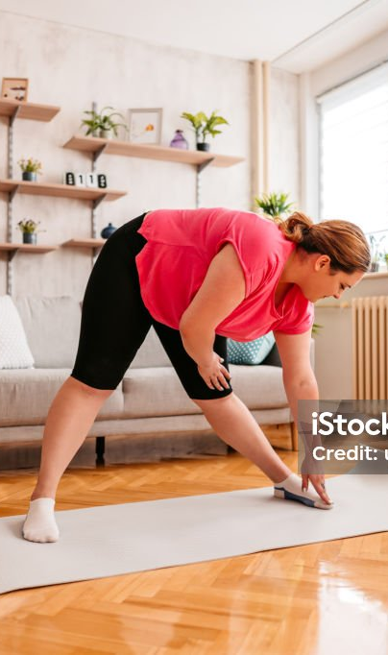
Praktische Übungen: Kurze Bewegungssnacks für 30 – 60 Sekunden
Symbol für Bewegungssnack
Beispiel 1: Wand-Liegestütze
Hände an die Wand, Körper gerade halten, langsam beugen und strecken
Beispiel 2: Fußheben im Stand
Abwechselnd Fersen oder Fußspitzen anheben
Beispiel 3: Arme kreisen
Die Knie abwechseln anheben und dabei die Arme kreisen
Beispiel 4: Langsam aufstehen und hinsetzen
Füße stehen hüftbreit auf dem Boden, langsam aufstehen und wieder hinsetzen
https://www.istockphoto.com/de/foto/%C3%BCbergewichtige-junge-frau-die-sich-vor-dem-training-zu-hause-dehnt-gm1327837809-412081576

Slide 17


MOVE-Check: Was meinen Sie?
Müssen es immer mehr als 10.000 Schritte pro Tag sein?

Slide 18
MOVE-Check: Aktueller Stand der Forschung
Müssen es immer mehr als 10.000 Schritte pro Tag sein?
Nein, 10.000 Schritte sind kein Muss. Wichtiger ist es mehr Schritte zu gehen als ihr bisheriges Aktivitätsniveau. Jeder Schritt zählt.

Slide 19

Welche Situationen beim Abnehmen sind für Sie herausfordernd?
In welchen Situationen fällt es Ihnen schwer, nicht übermäßig zu essen?
?
Abends beim Fernsehen
Urlaub
Restaurantbesuch
Buffet
Essen ist stets griffbereit
Feste, Feiern
Große Chipstüte
VSB_2025-09-22_1079.jpg

Slide 20
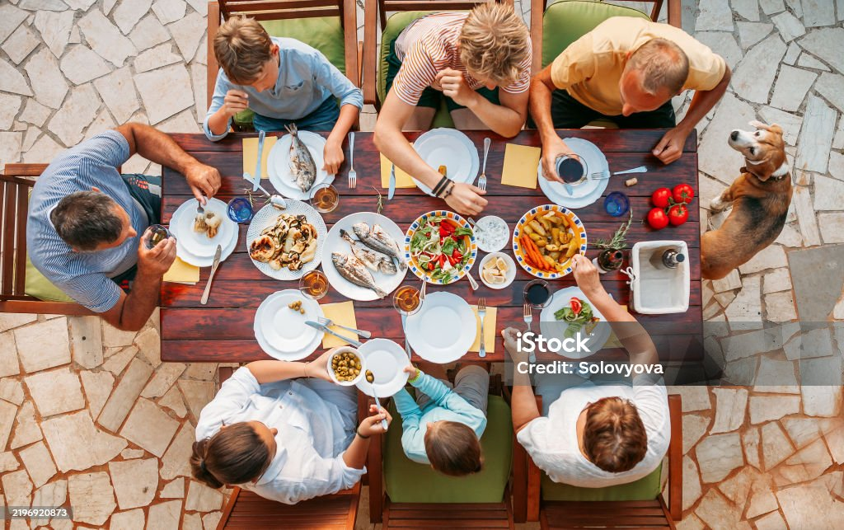
Einladungen und Feste
Mögliche Herausforderungen
Großes Angebot an Speißen und Getränken
Häufig längere Events mit mehreren Gängen
Erwartung, dass man viel isst
Nicht nein sagen können
Angst, den Gastgeber zu enttäuschen, wenn man nicht viel isst
Mögliche Lösungen
Nicht hungrig zur Veranstaltung gehen
Nicht aus Höflichkeit weiteressen
Satz zurechtlegen, wie man höflich „nein“ sagen kann
Vorab sich vornehmen, wie viel und was man essen und trinken möchte
Im Vorfeld klar kommunizieren, dass man abnehmen möchte
! Essen, Trinken und Geselligkeit sind eng miteinander verbunden!
https://www.istockphoto.com/de/foto/draufsicht-auf-eine-fr%C3%B6hliche-familie-die-sich-um-einen-esstisch-im-freien-versammelt-gm2196920873-614911290

Slide 21

Restaurantbesuch
Mögliche Herausforderungen
Kaloriengehalt und Portionsgröße von Gerichten manchmal nur schwer einschätzbar
Erwartung, Vorspeise, Hauptgericht und Nachtisch zu wählen
Verlockung durch besondere Gerichte, große Auswahl
Geselligkeit kann zu vermehrtem Essen und Trinken anregen
Hemmung, etwas zurückgeben zu lassen
Mögliche Lösungen
Vorab schon die Speisekarte lesen und kalorienarme Wahl aussuchen
Nach kalorienärmeren Alternativen
Soßen/Dressings separat wählen, um besser dosieren zu können
Kalorienreiche Beilagen austauschen (z.B. Gemüse statt Pommes)
Bei großen Portionen, nicht alles aufessen sondern zurückgeben oder einpacken lassen
Sich nicht durch die Bestellung anderer unter Druck setzen lassen
! Bewusst auswählen, statt verzichten!
https://www.istockphoto.com/de/foto/kellnerin-bei-der-arbeit-gm1277995557-377056222

Slide 22
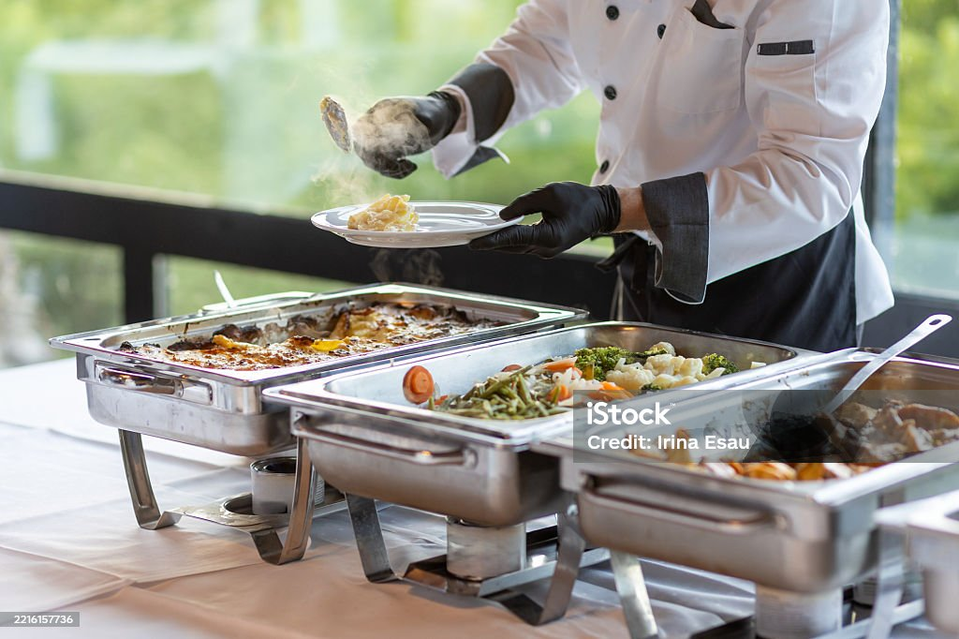
Buffet
Mögliche Herausforderungen
Viele verschiedene Speisen sind gleichzeitig verfügbar
Viele kleine Gerichte können eine große Portion ergeben
Lädt zum Probieren ein
Essen steht permanent sichtbar bereit
Andere Leute können zum Weiteressen anregen
Wenn man einmal angefangen hat, nicht wieder aufhören zu können
Kann die Einstellung fördern „Heute ist eh alles egal“
Mögliche Lösungen
Kleinen statt großen Teller nehmen
Sich bewusst fragen, was man probieren möchte
Vor dem erneuten Gang zum Buffet prüfen, ob man wirklich noch Hunger hat
Zunächst zur Sättigung Gemüse und Salat auswählen
Zwischen den Gängen Pausen machen, um Sättigungsgefühl zu merken
Möglichst nicht in der Nähe des Buffets sitzen
! Buffets verleiten dazu, zu viel zu essen!
https://www.istockphoto.com/de/foto/chefkoch-der-mittags-eine-vielzahl-k%C3%B6stlicher-gerichte-bei-einer-veranstaltung-mit-gm2216157736-632852034

Slide 23
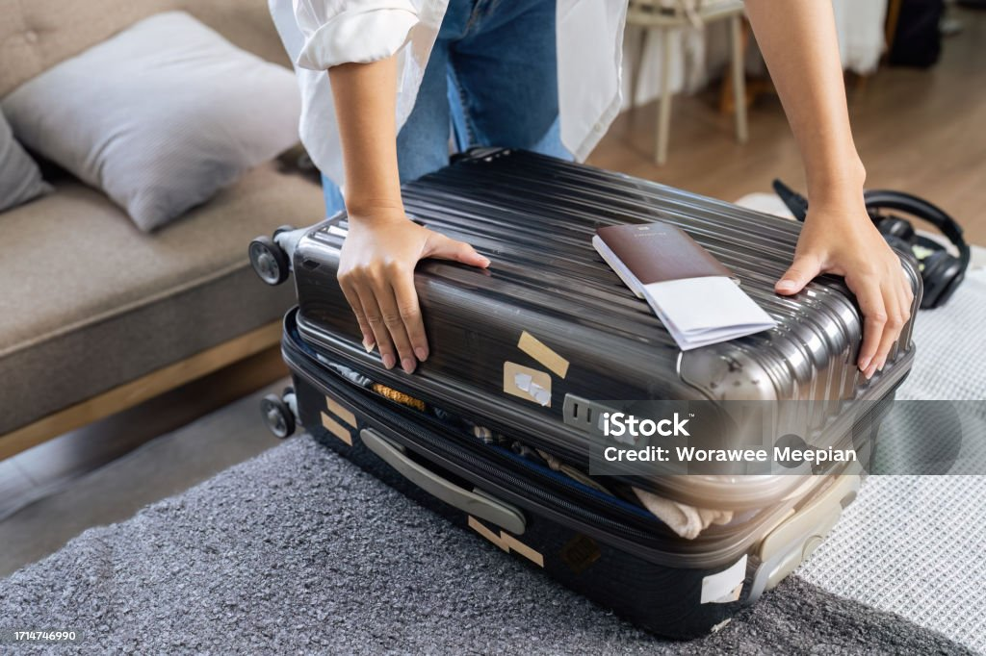
Urlaub und Reisen
Mögliche Herausforderungen
Können Abnehmen erschweren, da sich der Tagesablauf, Ernährung und Bewegung häufig verändern
In Hotels häufig Frühstücks- und Abendbuffet
Häufig mehr Restaurantbesuche im Urlaub als im Alltag
Regionale oder unbekannte Speisen sind häufig schwieriger einzuschätzen
All-inclusive Angebot verführen zum übermäßigen Essen und Trinken
Im Urlaub möchte man sich was gönnen
Mögliche Lösungen
Im Vorfeld mit den typischen Speisen und Getränken vertraut machen
Auf Halbpension bzw. All-inclusive Urlaub möglichst verzichten
Aktiv-Urlaub mit Bewegung planen
Anpassung des Gewichtsziels: Im Urlaub Gewicht halten, statt weiter abzunehmen
! Urlaub genießen, ohne alle Regeln über Board zu werfen!
https://www.istockphoto.com/de/foto/junge-frau-sitzt-im-boden-und-bereitet-koffer-f%C3%BCr-die-reise-am-wochenende-vor-gm1714746990-540118791

Slide 24
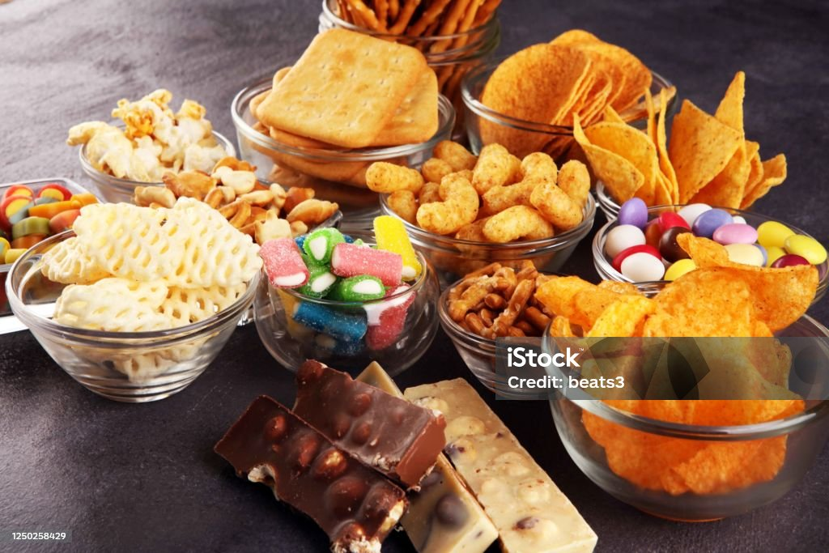
Abendliches snacken
Mögliche Herausforderungen
Abends häufig eher Lust auf Essen, snacken
Stress des Tages fällt ab, Appetit und Hunger steigen
Bedürfnis nach Belohnung nach Feierabend
Leicht verfügbare Snacks zuhause
Zeit vor dem Bildschirm (z.B. Fernsehen, Social Media) verleiten zum Essen nebenbei
Mögliche Lösungen
Keine Vorräte besonders verlockender Lebensmittel
Süßigkeiten/Snacks nicht auf Vorrat kaufen
Feste Zeit fürs Abendessen
Nach dem Abendessen nichts mehr essen
Alternativen zum Stressabbau finden (z.B. Spaziergang am Abend)
Entspannen ohne automatisches Essen
Nicht beim Fernsehen essen
Kalorienarme Snack-Alternative (z.B. Gemüsesticks)
Snacks (z.B. Chips) nicht direkt aus der Verpackung essen
! Essen am Abend bewusst auswählen, beiläufiges Essen vermeiden!
https://www.istockphoto.com/de/foto/salzige-snacks-brezeln-chips-cracker-in-glasschalen-auf-dem-tisch-gm1250258429-364596536

Slide 25
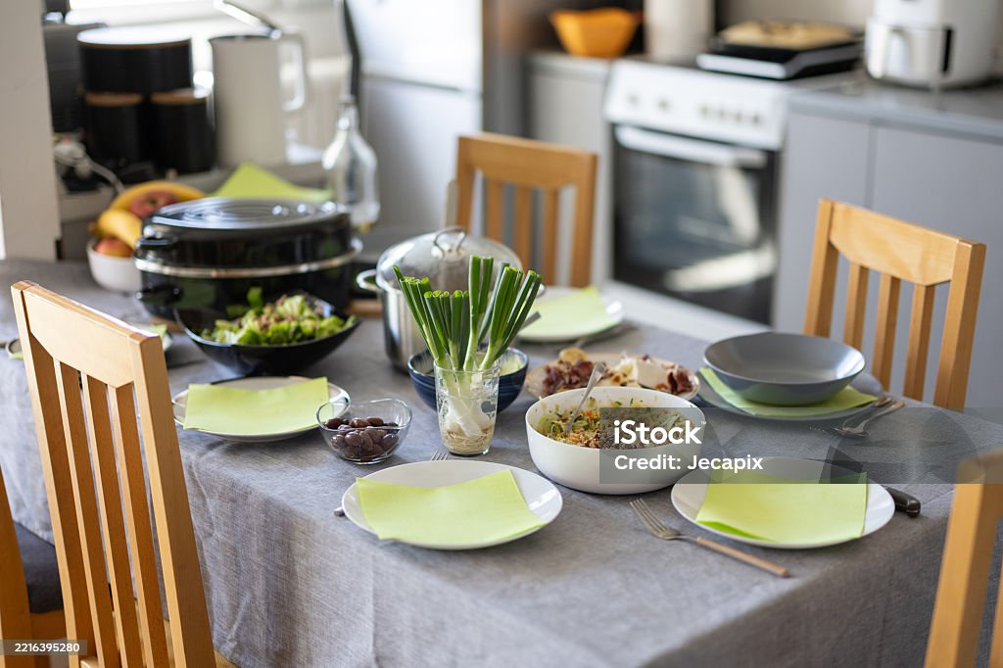
Sichtbarkeit von Lebensmitteln im Alltag
Mögliche Herausforderungen
Ständige Sichtbarkeit von Lebensmittel erhöht die Wahrscheinlichkeit mehr zu essen/trinken
Töpfe, Schüsseln auf dem Tisch regen dazu an, noch weitere Portionen zu essen
Ein voller Kühlschrank ist ein Anreiz, häufiger zum Kühlschrank zu gehen, um etwas zu essen/trinken
Mögliche Lösungen
Essen in der Küche schöpfen
Direkt nach dem Essen den Tisch zügig abräumen
Gesunde Lebensmittel sichtbar und griffbereit platzieren; ungesunde eher an schwerer erreichbaren stellen
Kühlschrank nicht zu stark füllen und gesunde Lebensmittel auf Augenhöhe platzieren
! Allein die Verfügbarkeit von Essen kann Appetit auslösen!
https://www.istockphoto.com/de/foto/mittagspause-zu-hause-gm2216395280-633074018

Slide 26

Emotionaler Druck beim Essen
Mögliche Herausforderungen
„Nimm doch noch ein Stück“
„Ich habe extra für dich gekocht“
„Sei doch nicht so streng zu dir“
„Probiere doch wenigstens ein Mal“
„Du kannst doch auch mal eine Ausnahme machen – ein Mal ist kein Mal“
„Noch ein Glas - wir sitzen doch gerade so schön zusammen.“
„Schmeckt es dir nicht?!“
„Es ist doch Wochenende“
Mögliche Lösungen
Familien- und Freundeskreis über die Gewichtsabnahme aufklären und um Verständnis/Unterstützung bitten
Freundlich aber klar „nein“ sagen
Nicht rechtfertigen, sondern eigenen Standpunkt klarmachen
Humorvolle Antworten überlegen
Um Verständnis werben, dass Abnehmen von großer persönlicher Bedeutung ist
Bereits im Vorfeld passende Antworten überlegen
! Ziel ist es nicht, soziale Kontakte zu meiden, sondern selbstbewusst zu entscheiden, ob, wann und wie viel man isst/trinkt!
https://www.istockphoto.com/de/foto/feiern-mit-einem-toast-auf-gek%C3%BChlten-wei%C3%9Fwein-gm2223457412-639658496

Slide 27
MOVE-Challenge: Meine Gewichtskurve
An dieser Stelle bitte nur die Kurve bis Woche 14 zeichnen

Slide 28
MOVE-Challenge: Meine Zufriedenheit
An dieser Stelle bitte nur die Kurve bis Woche 14 zeichnen
Dieses Arbeitsblatt 2-mal erstellen
0-26. Woche
27-52. Woche
10
9
8
7
6
5
4
3
2
1
0
10
9
8
7
6
5
4
3
2
1
0
Zufriedenheit mit meinem Essverhalten
Zufriedenheit mit meinem Bewegungsverhalten
Woche

Slide 29
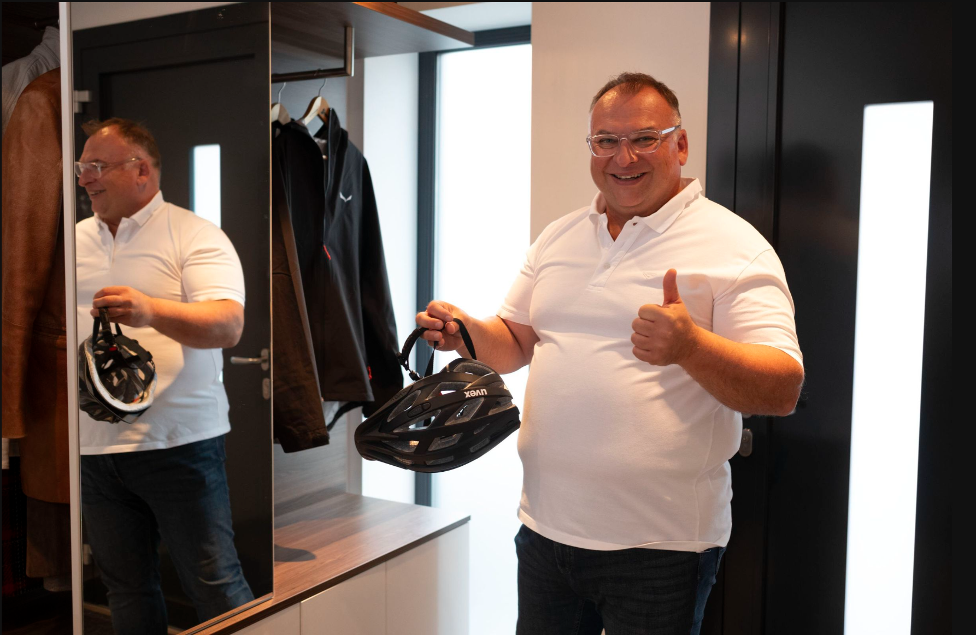
Bis zur nächsten Kurseinheit
VSB_2025-09-24_0473.jpg

